Slide 2
Самоконтроль личной жизнедеятельности
Эмоционально-волевой
потенциал
Гигиена умственного труда
Собственное здоровье
Пунктуальность
Собственный имидж
Ответственность
Умение держать слово
Карасева
Лариса Аркадьевна
г. о. Самара

Slide 4
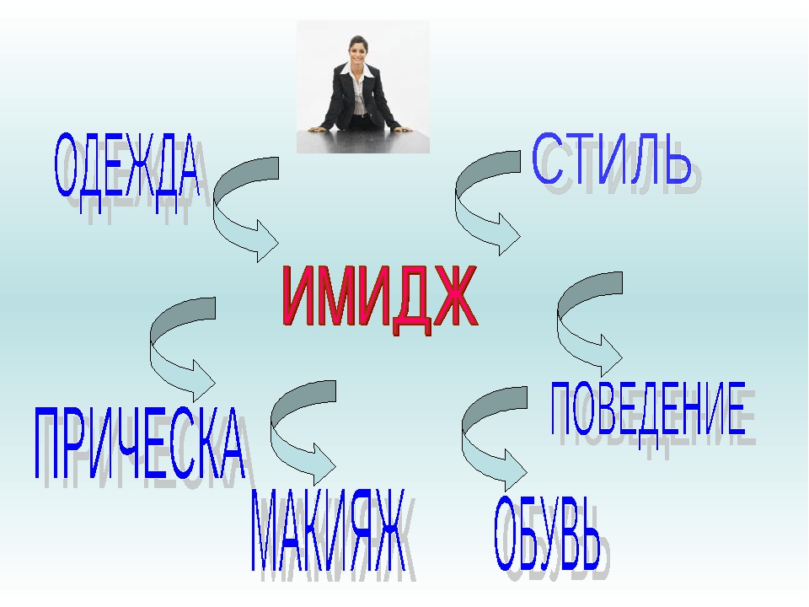
Умение создавать и контролировать собственный имидж
целенаправленно сформированное представление,
наделяющее объект дополнительными ценностями, благодаря чему,
способствующее эффективному взаимопониманию
и влиянию
Внешний имидж (одежда, прическа, обувь, аксессуары)
Мимический имидж (выражение лица, наличие или отсутствие улыбки)
Кинетический имидж (движения, осанка, жесты)
Вербальный имидж (манера говорить, стиль, обороты речи, тон)
5. Ментальный имидж (мировоззрение, этические установки,
моральные нормы, религиозные убеждения)
6. Фоновый имидж (наша степень информированности)
7. Вещественный имидж (окружающие нас вещи)

Slide 5
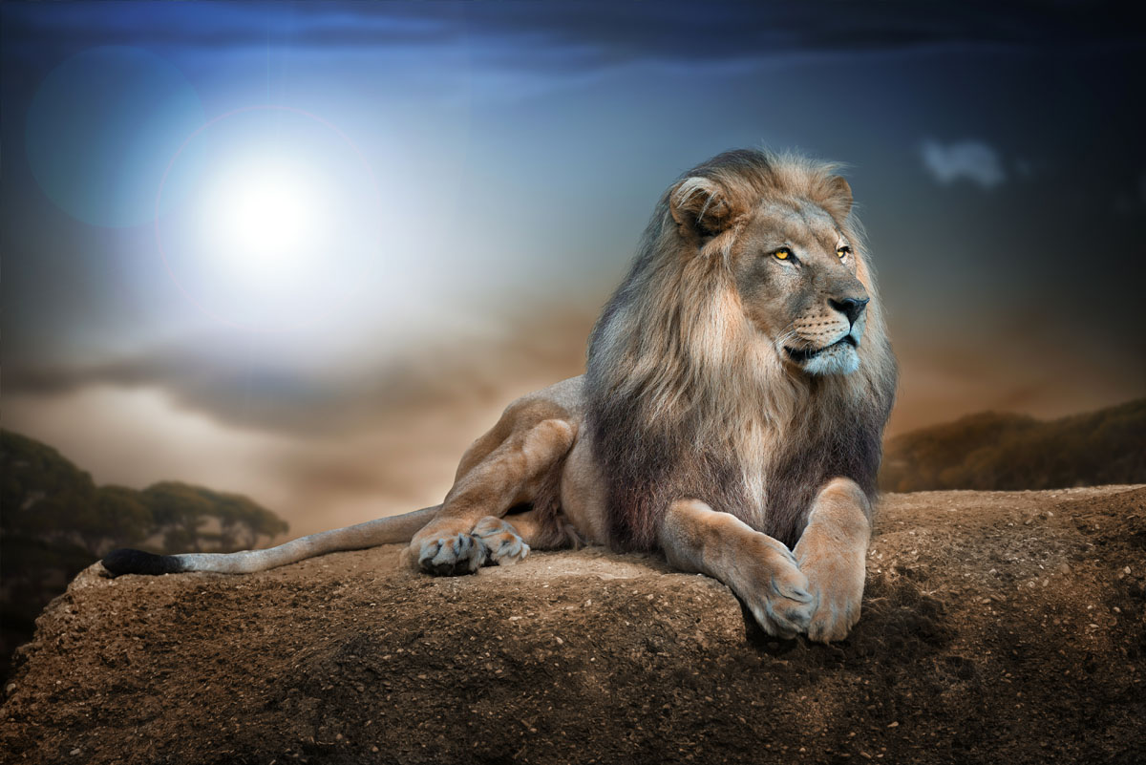
Имидж – искусство управлять впечатлением
Э. Гофман
Социальная адаптация
Сглаживание
или сокрытие негативных личностных данных
Подчеркивание личностно-деловых характеристик
Расширение возрастного диапазона общения
Концентрация внимания людей
на себя
Notes:
Почему льва называют царем зверей? Столь высокое звание лев носит из-за своей внушительной гривы и еще более внушительного рыка. Лев не самый умный и не самый крупный зверь на земле, но благодаря своему «имиджу» и «манерам» он является олицетворением власти и мощи.
В джунглях современного делового мира имидж тоже имеет огромное значение. Если вы хотите оказаться в своей организации на самом верху, то должны выстроить и поддерживать свой «имидж руководителя», что подразумевает превосходное владение навыками общения в сочетании с умением разбираться в людях и влиять на их взгляды.

Slide 6
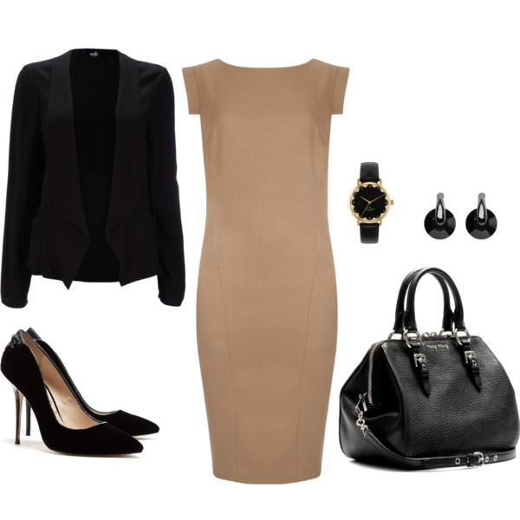
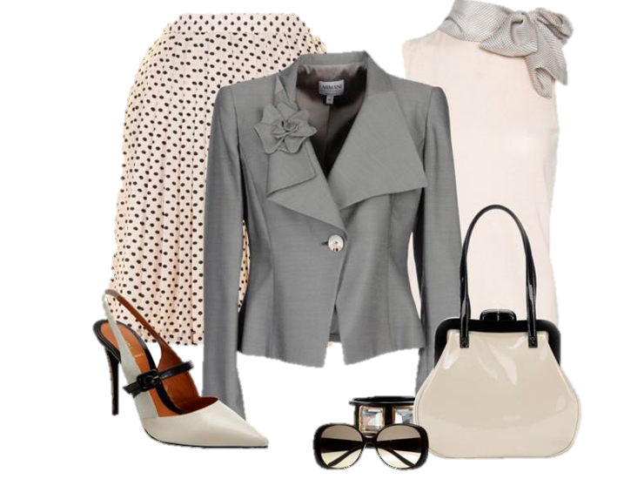
Классический стиль деловой одежды характеризуется строгим покроем жакета, юбки или брюк, прямым силуэтом, использование плотных тканей.
Романтический стиль деловой одежды предполагает наличие рюш, оборок, бантов, различных воланов, использование легко драпирующихся тканей.
Классический стиль
с элементами спортивного стиля деловой одежды характеризуется использованием различных ремешков, клапанов, молний.
Notes:
Имиджеология рекомендует руководителям деловую одежду классического стиля, романтического стиля, классический стиль с элементами спортивного стиля.

Slide 7
Если руководитель предпочитает классический стиль одежды, он воспринимается подчиненными как:
Умный - 68%
Строгий - 62%
Требовательный - 61%
Справедливый - 49%
Честный - 45%
Высоконравственный - 44%
Руководителю, предпочитающему романтический стиль одежды, подчиненные приписывают такие качества, как:
Приятный - 58%
Доброжелательный - 57%
Сострадательный - 56%
Бесконфликтный - 47%
Руководитель, одетый в спортивный стиль одежды, воспринимается подчиненными, как:
Веселый - 47%
Современный - 42%
Notes:
В результате исследования мы выявили, что отношение подчиненных к руководителю, зависит напрямую от его имиджа и предпочтения в одежде.

Slide 8
Мм
1. Высокая самооценка
2. Позитивное отношение к жизни
3. Вера в добро
4. Умение видеть и чувствовать свою сопричастность к происходящему
5. Умение меняться, учиться у жизни, умение рисковать
Установка «Я – хороший, ТЫ – хороший» = Установка ПОБЕДИТЕЛЯ
Имидж

Slide 9
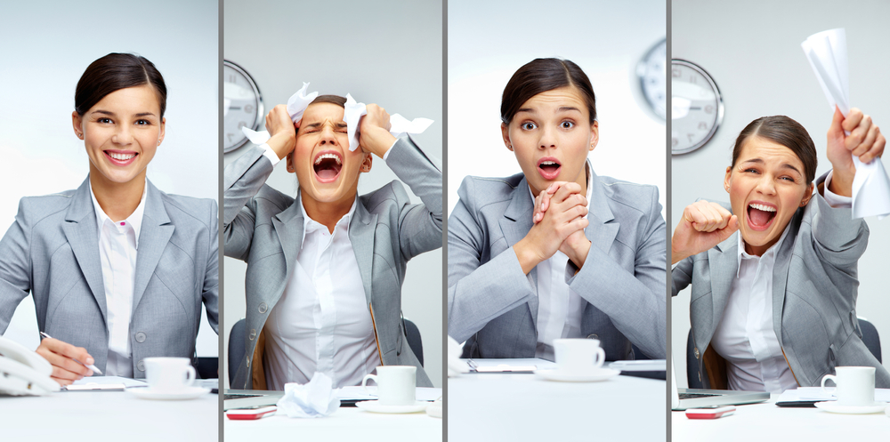
Эмоционально-волевой потенциал
(способность управлять своей волей, развивать в себе оптимизм и жизнерадостность)

Slide 10
Волевые качества
Трудолюбие
Настойчивость в работе
Целеустремленность
Решительность
Умение заинтересовать, мотивировать себя
Оптимизм и жизнерадостность
Увлеченность работой
Преданность работе и коллективу
Семейное благополучие
Уверенность в себе
Психологическая подготовка к работе
Самодостаточность
Эмоционально-волевой потенциал

Slide 11
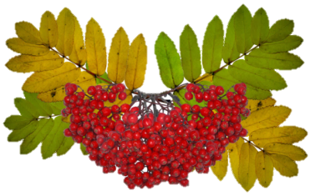
Радость - это позитивная эмоция, возникающая при
улучшении состояния: удовлетворении потребности,
получении ресурсов, решении проблем, приближении к
цели, получении результата, достижении успеха.
Удивление - это позитивная эмоция, возникающая при
несовпадении текущих условий с ожидаемыми или
восприятии новой, ранее неизвестной системы.
Грусть - это негативная эмоция, возникающая при
потере системы, помогающей улучшать состояние
(приносящей радость)
Эмоциональный интеллект
Notes:
Среди всего многообразия эмоций есть несколько базовых, которые определяют мотивацию и деятельность системы.
Остальные же эмоции являются их оттенками (с другой интенсивностью) или комбинацией (одновременное возникновение нескольких эмоций).

Slide 12
Сострадание - это негативная эмоция, возникающая
при ухудшении состояния: потере ресурса, разрушении
структуры, ограничении деятельности.
Страх - это негативная эмоция, возникающая при
появлении в среде опасной системы, способной ухудшить
состояние при контакте, который можно избежать,
приводящая к возникновению защитной реакции,
прекращению деятельности или отказу от достижения
текущей цели.
Гнев - это негативная эмоция, возникающая при
появлении проблемы, потребности или другого препятствия
на пути к цели.
Эмоциональный интеллект
Notes:
Среди всего многообразия эмоций есть несколько базовых, которые определяют мотивацию и деятельность системы.
Остальные же эмоции являются их оттенками (с другой интенсивностью) или комбинацией (одновременное возникновение нескольких эмоций).

Slide 13
Энтузиазм - это краткосрочная эмоция, возникающая
при появлении вдохновения от постановки новой важной
цели или преодоления препятствия на пути к ней, и
мотивирующая активно действовать для ее достижения.
Счастье - это краткосрочная эмоция системы,
возникающая при снятии напряжения, приводящее к
высвобождению большого количества энергии.
Эмоциональный интеллект
Notes:
Среди всего многообразия эмоций есть несколько базовых, которые определяют мотивацию и деятельность системы.
Остальные же эмоции являются их оттенками (с другой интенсивностью) или комбинацией (одновременное возникновение нескольких эмоций).

Slide 14
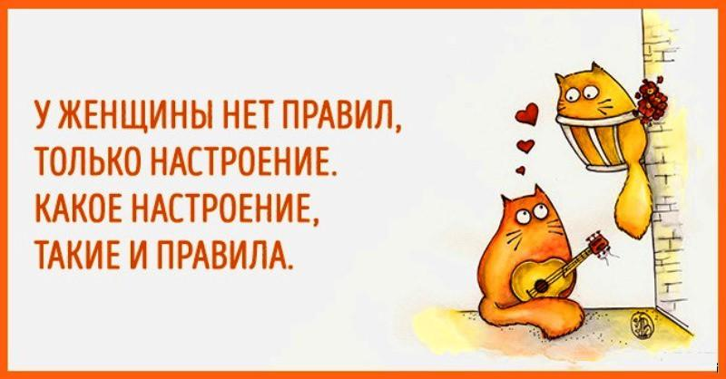
это долгосрочный эмоциональный процесс с низкой
или средней интенсивностью, отражающий соответствие
текущего состояния системы с желаемым, влияющий
на принимаемые и реализуемые решения
для увеличения этого соответствия.
Настроение
Notes:
Среди всего многообразия эмоций есть несколько базовых, которые определяют мотивацию и деятельность системы.
Остальные же эмоции являются их оттенками (с другой интенсивностью) или комбинацией (одновременное возникновение нескольких эмоций).

Slide 15
Развитие
эмоционального интеллекта
• расширять зону комфорта, попадать в новые условия,
в которых могут возникнуть новые эмоции, например, посещать
новые места, путешествовать…; • сознательно прекращать негативные эмоции в ситуациях,
которые их вызывают; • сознательно возбуждать положительные эмоции в обычных
ситуациях; • определять эмоции других людей, что выстраивать структуру
общения; • возбуждать эмоции у других людей, например, с помощью
историй, шуток, рассказов и т.п.

Slide 16
Экспресс-приемы
снятия эмоционального напряжения
Руки «в замок» за спиной (перед собой):
напрягите руки и спину, потянитесь, расслабьте руки,
сбросьте напряжение с кистей рук.
Улыбнитесь!
Зафиксируйте улыбку на лице на 10-15 секунд – при
улыбке расслабляется гораздо больше мышц, чем при обычном
положении.
Если хочется скандала – широко откройте рот!
Мышцы лица расслабляются, что снижает уровень агрессии.
Дыхание по системе «4+4+4»:
Сядьте на стул, закройте глаза, прислушайтесь к своему
дыханию – 4 сек. Сделайте вдох и задержите дыхание на 4 сек.
Выдыхайте в течении 4 сек. Проделайте упражнение три раза.
Пауза закончена.

Slide 17
1. Легкая умственная работа - чтение художественной
литературы, разговор с интересным собеседником – эта деятельность
может продолжаться длительное время без появления утомления.
2. Второй вид умственной деятельности можно назвать
«оперативным мышлением» - это, например, решение задач по
известному алгоритму, перевод иностранного текста. Эффективно
подобная деятельность может продолжаться 1,5-2 часа.
3. Третий вид умственной деятельности - работа, отличающаяся
наиболее высокой интенсивностью, например, усвоение новой
информации, создание новых представлений и т.п.
Гигиена умственного труда

Slide 18
1. Перерывы в процессе умственной деятельности
2. Физическая нагрузка во время перерыва или прогулка на свежем
воздухе - мышцы как бы «подзаряжают» мозг.
3. Физические факторы внешней среды - установлено, что
оптимальная температура воздуха должна быть 18-22°,
а относительная влажность-50-70%.
Длительное пребывание специалистов в помещении с температурой
25-27° приводит к значительному напряжению физиологических
функций организма.
Это отрицательно сказывается на качестве выполняемой
работы, а также на вегетативных функциях: деятельности
сердечно-сосудистой, дыхательной и других систем.
Notes:
Венгерский ученый Алмази категорически утверждает, что во время умственной работы прослушивание даже негром-кой музыки нецелесообразно. Он считает, что воздействие музыки способствует более быстрому истощению нервных центров и увеличивает расход «психической энергии».
По мнению советских ученых, негромкая мелодичная музыка несколько повышает продуктивность умственной работы.

Slide 19
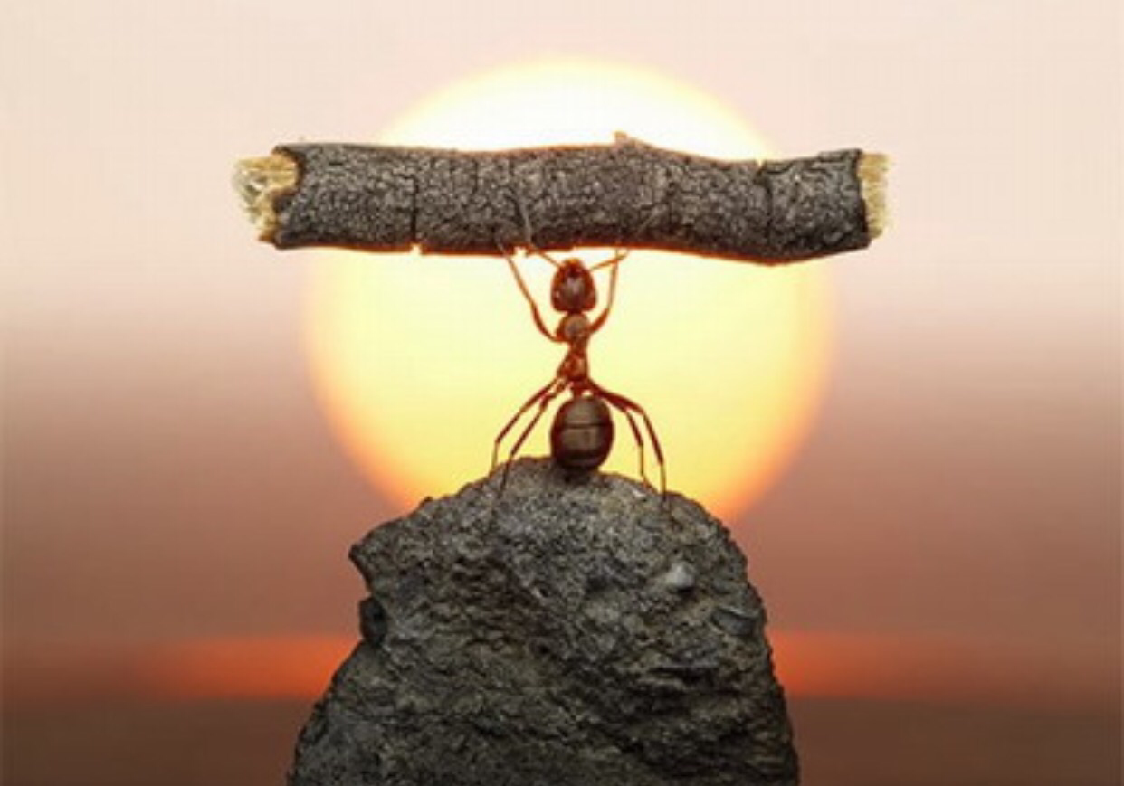

Slide 20
Рекомендации, необходимые
для эффективного умственного труда:
1. Втягиваться и работу постепенно - как с утра,
так и после выходных или отпуска.
2. Подбирать удобный индивидуальный ритм
работы (утомляет как неритмичность, так и чрезмерная
скорость умственного труда, при которых быстрее
наступает утомление)
3. Соблюдать последовательность и систематичность
умственной работы, т.е. придерживаться
запланированного распорядка дня и смены видов
умственного труда.
4. Установить рациональное чередование труда и отдыха.
Notes:
Академик Вознесенский

Slide 21
